Slide 1


Slide 2

Places at School
(Okuldaki Yerler)

Slide 3
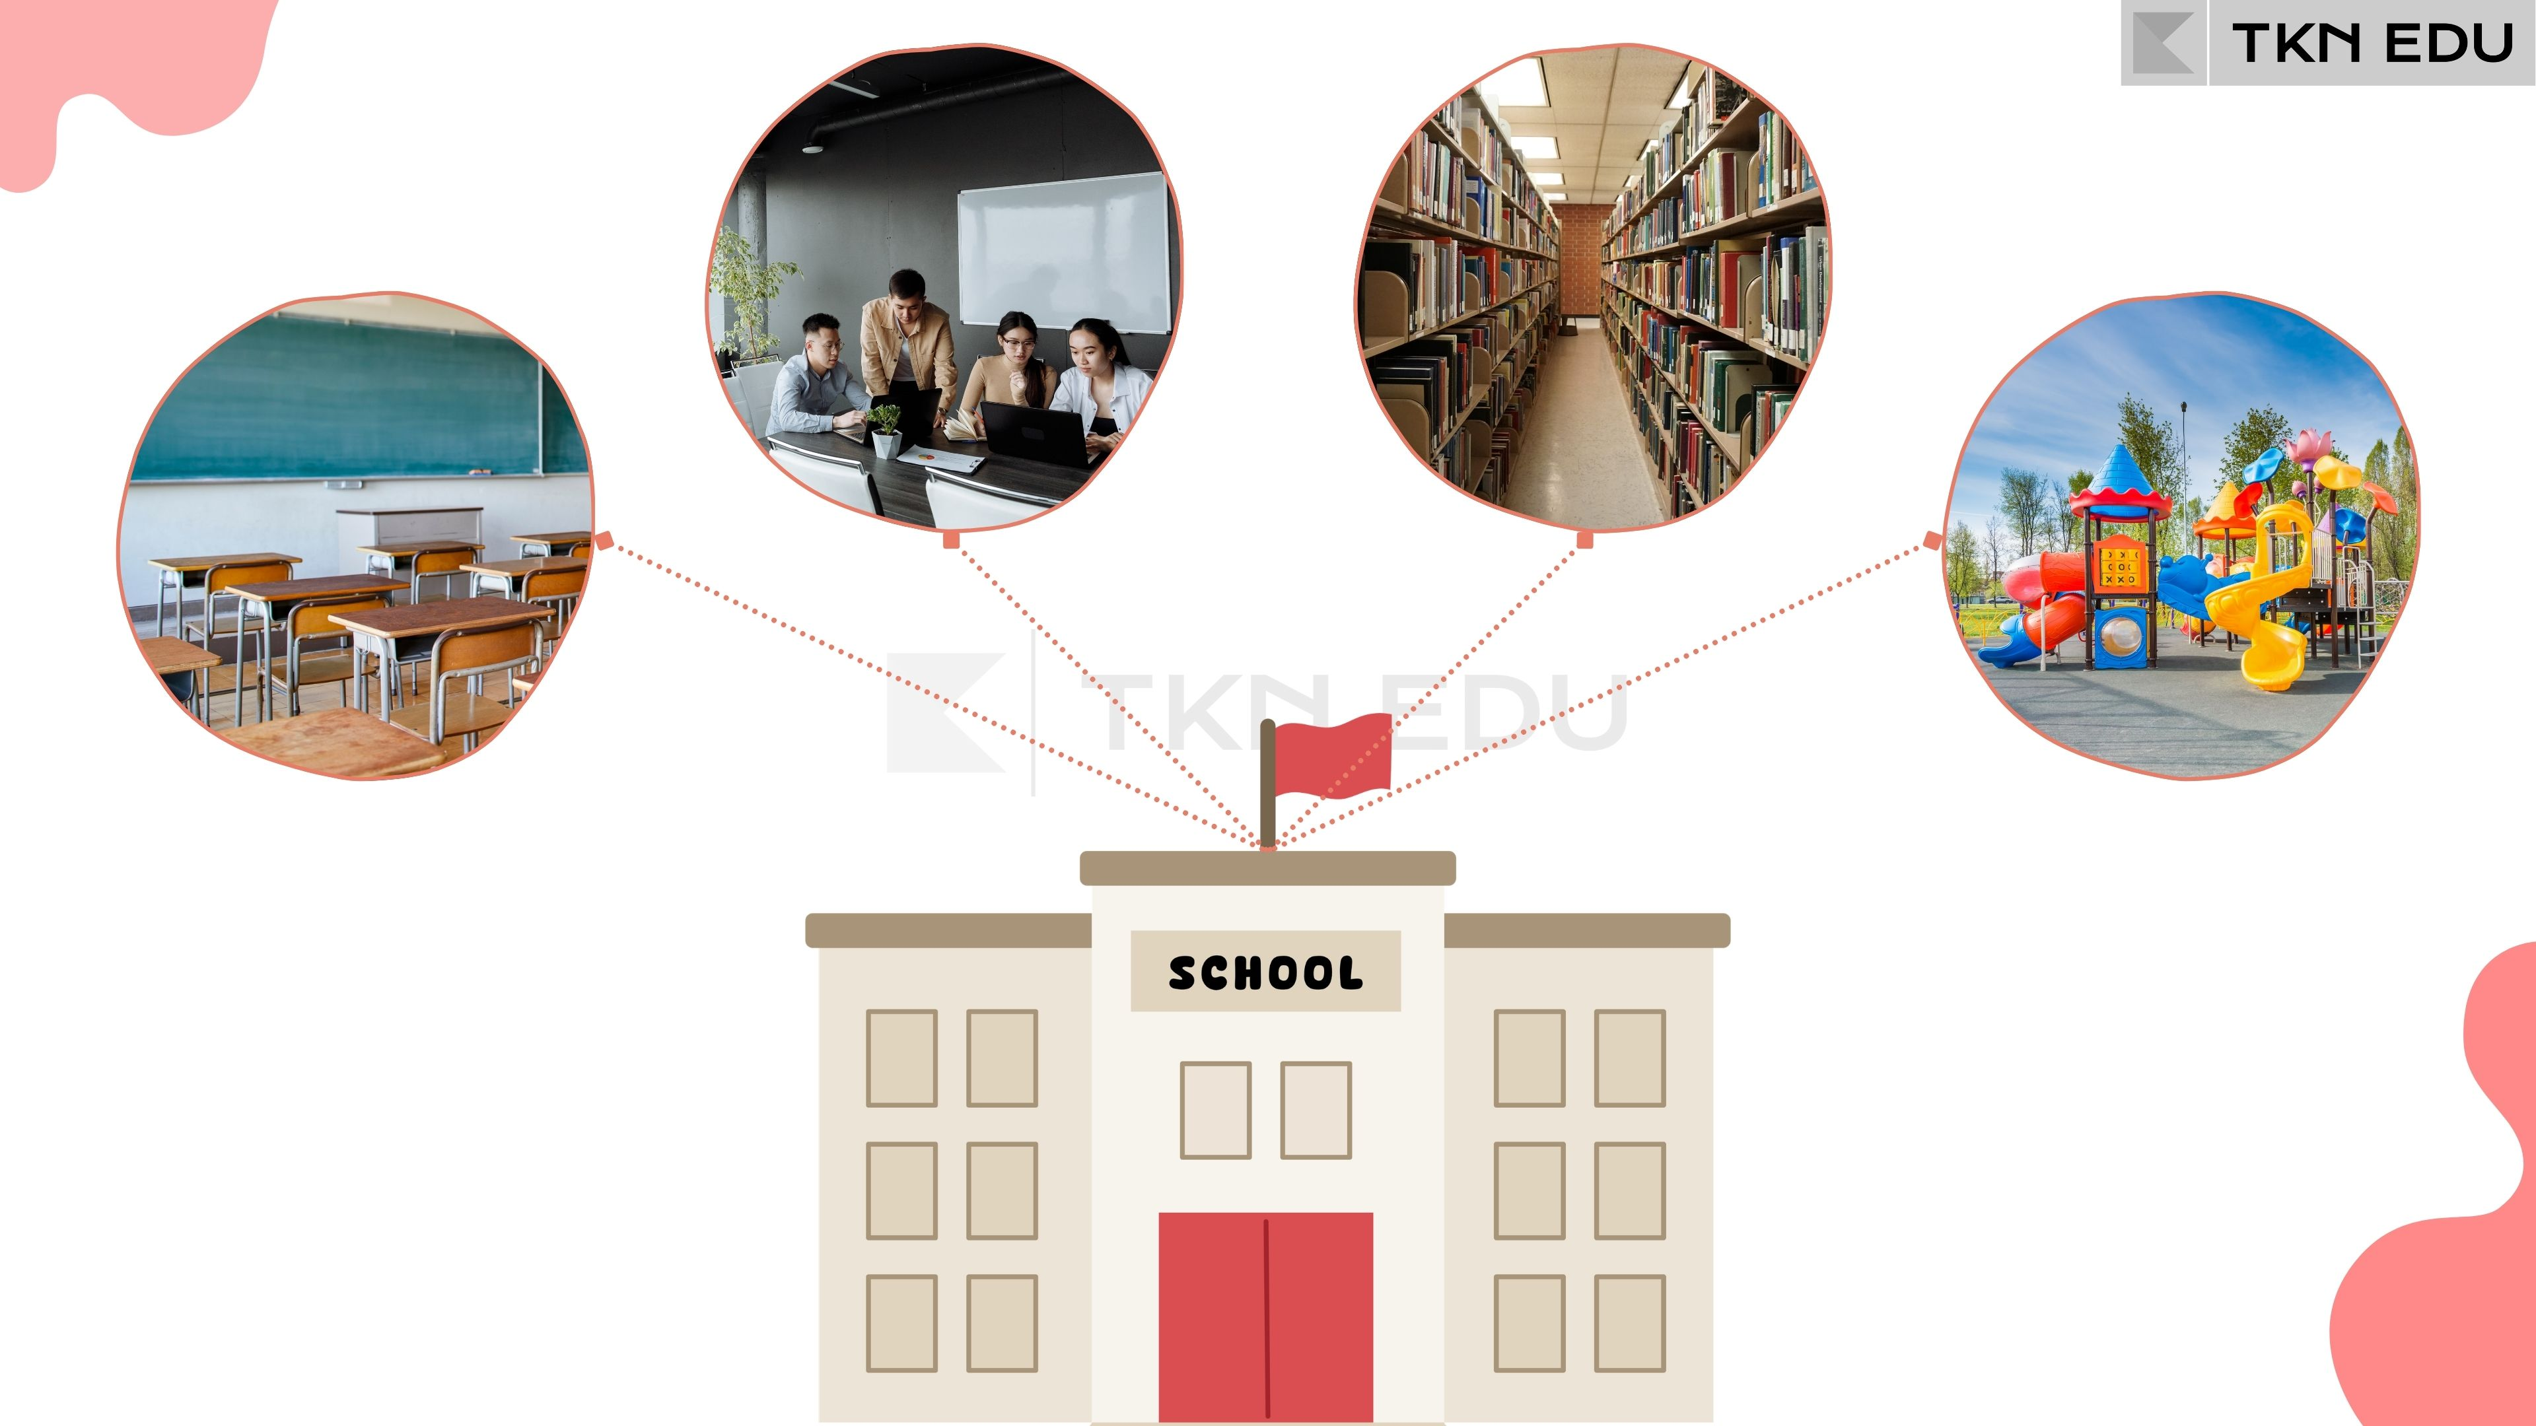
Teacher’s Room
Library
Öğretmenler Odası
Kütüphane
Classroom
Playground
Sınıf
Oyun Parkı

Slide 4
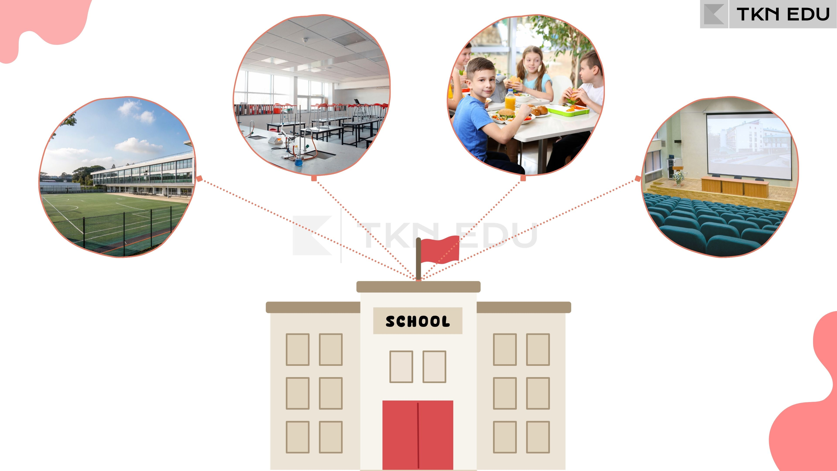
Science Lab
Canteen
Fen Laboratuvarı
Kantin
Sports Field
Conference Hall
Spor Sahası
Konferans Salonu

Slide 5
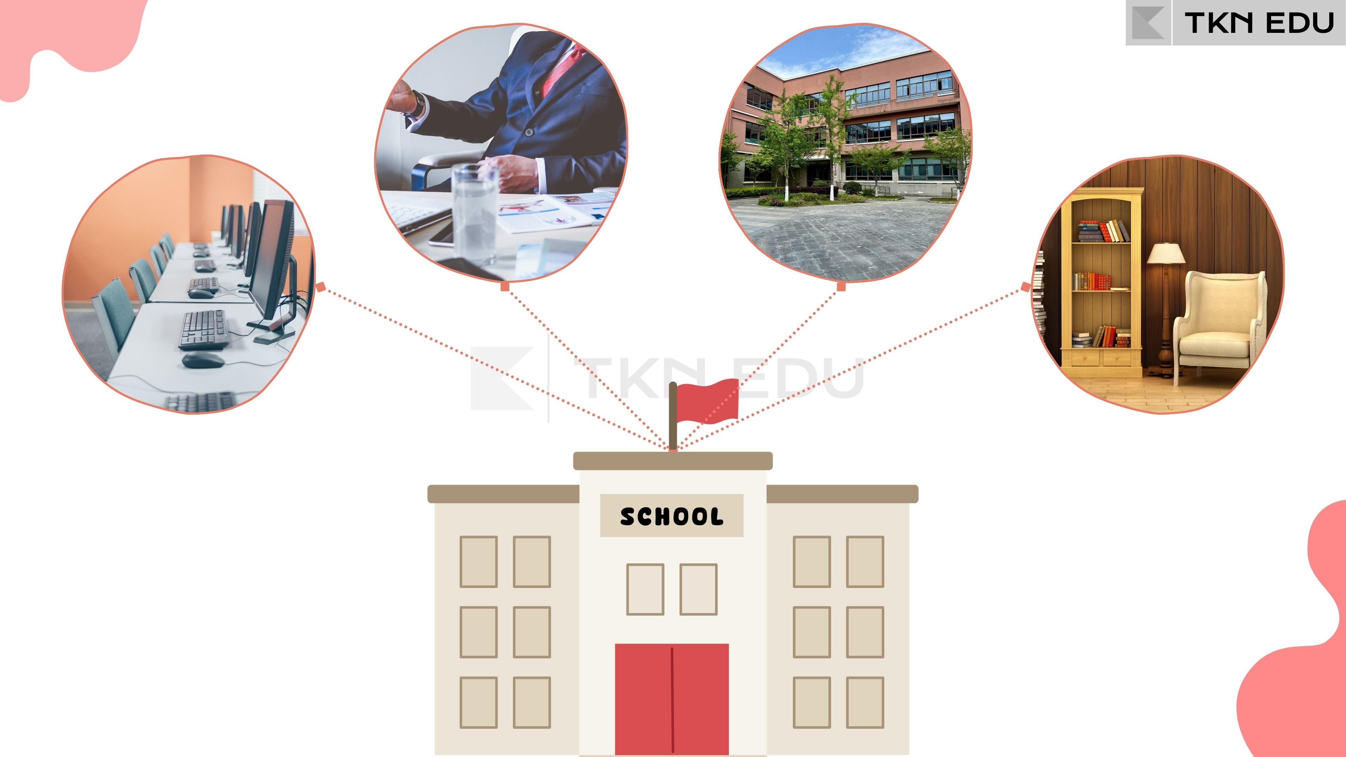
Administration Department
Schoolyard
Okul Bahçesi
İdari Bölüm
School Gate
IT Class
Reading Corner
Okul Kapısı
Bilişim Sınıfı
Okuma Köşesi

Slide 6


Let's Play!

Slide 7

People at School
(Okuldaki Kişiler)

Slide 8
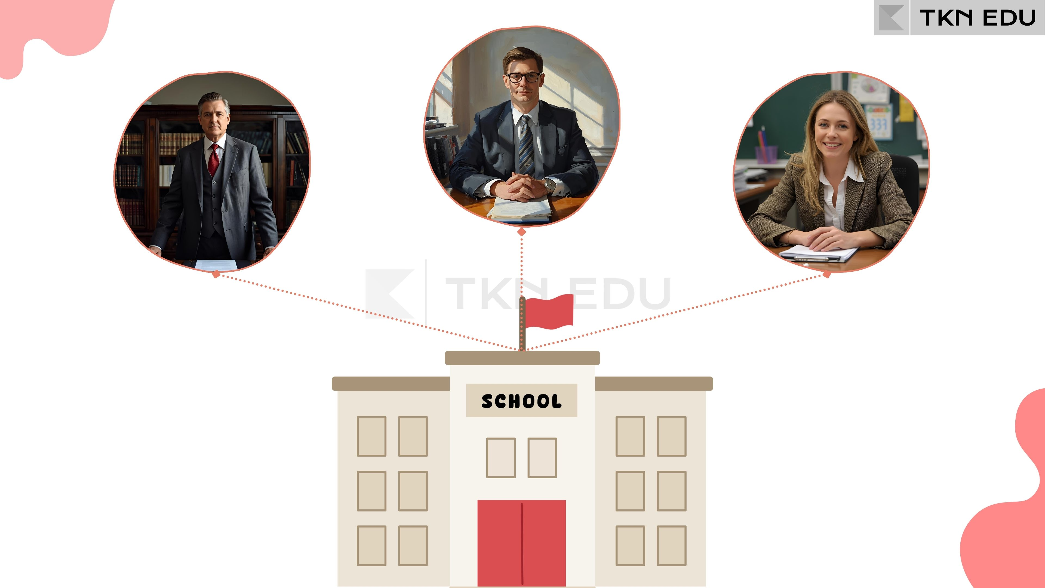
Assistant
Headmaster
Yardımcı
Secretary
Müdür
Sekreter

Slide 9
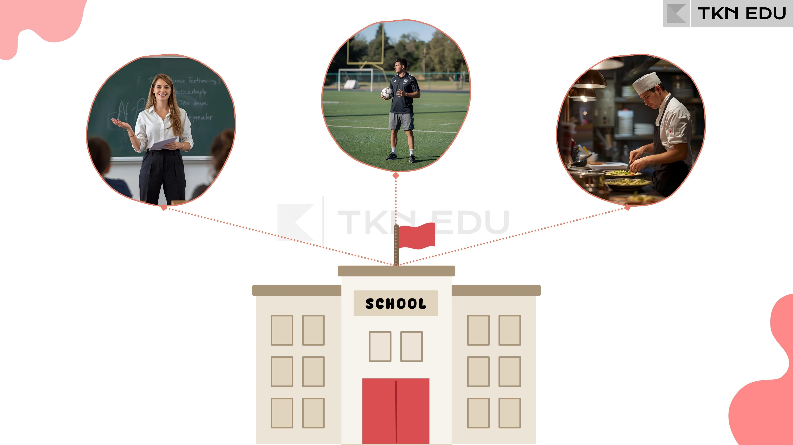
Coach
Teacher
Antrenör
Cook
Öğretmen
Aşçı

Slide 10
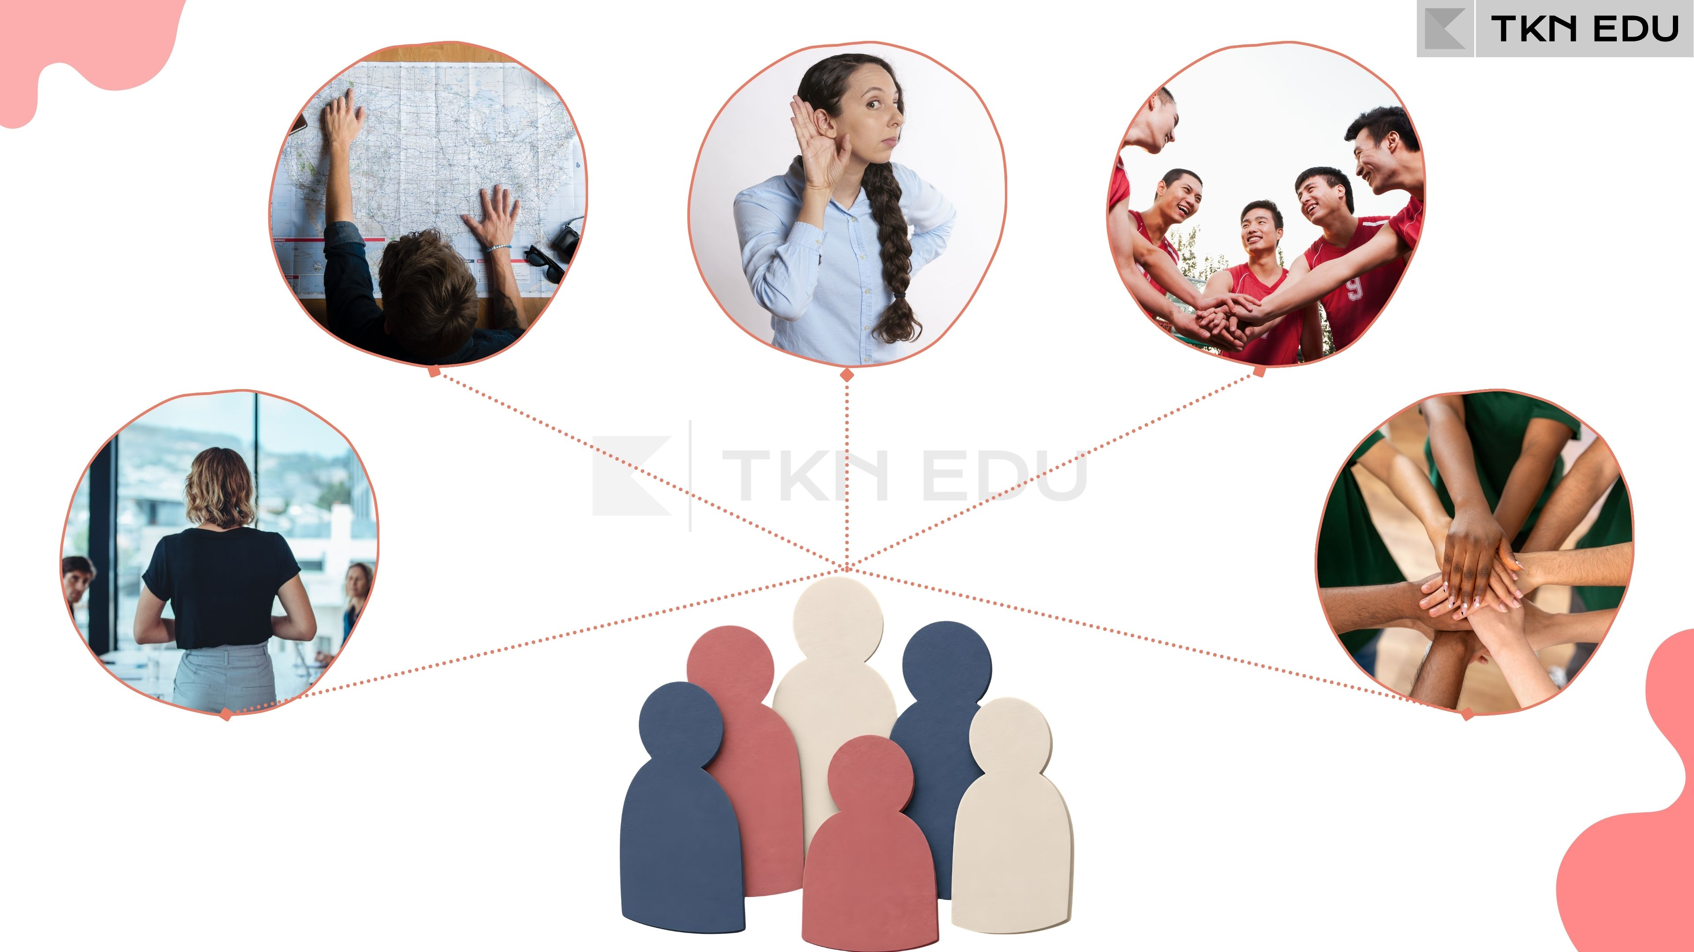
Guide
Listener
Team Player
Rehber
Dinleyici
Takım Oyuncusu
Leader
Volunteer
Lider
Gönüllü

Slide 11

Let's Play!

Slide 12

School Activities
(Okul Aktiviteleri)

Slide 13
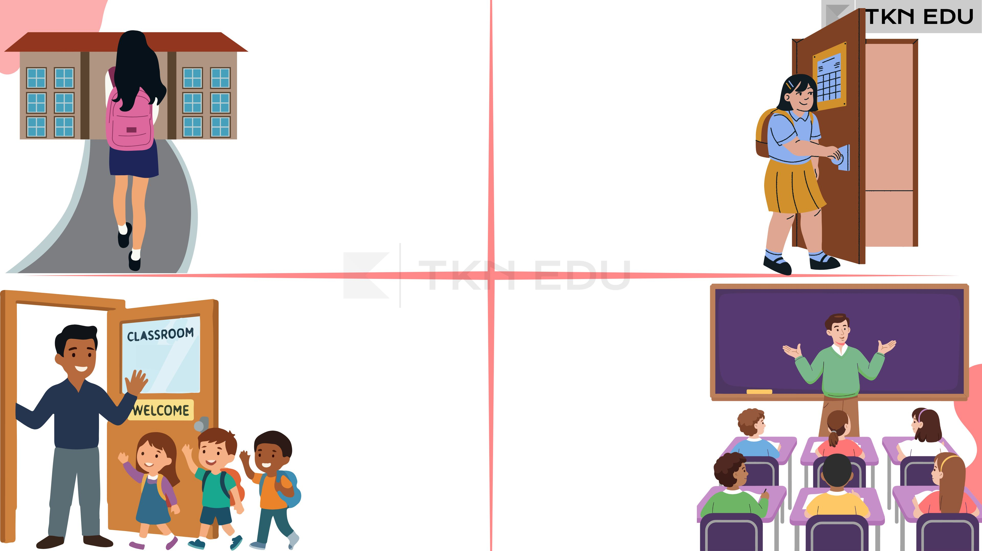
Arrive at school
Enter the classroom
Okula gelmek
Sınıfa girmek
Greet the teacher
Listen to the teacher
Öğretmeni selamlamak
Öğretmeni dinlemek

Slide 14
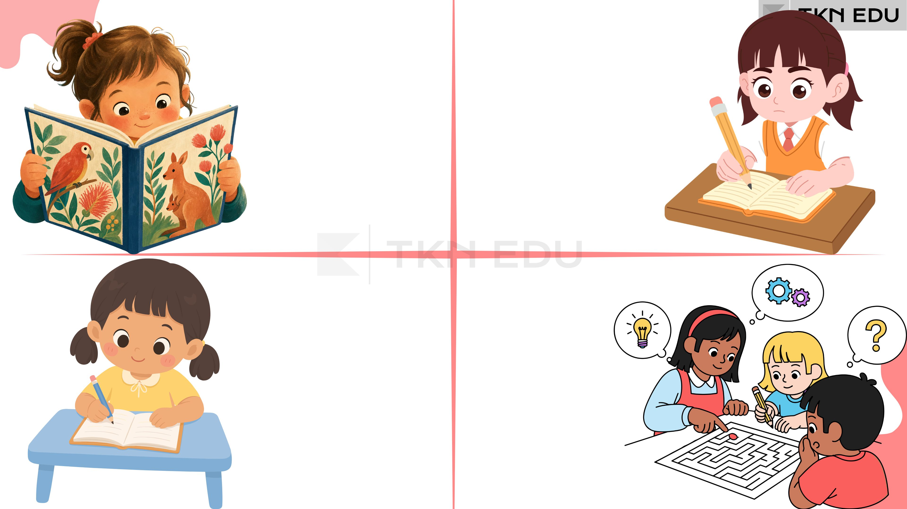
Read a book
Write
Kitap okumak
Yazmak
Study
Ders Çalışmak
Solve Problems
Do homework
Problem çözmek
Ödev yapmak

Slide 15
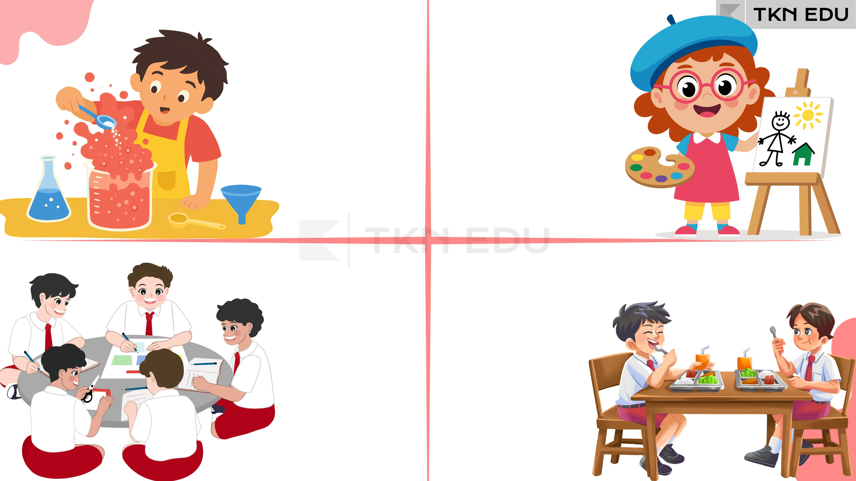
Do an experiment
Draw pictures
Deney yapmak
Resim çizmek
Work on a project
Have lunch
Proje üzerinde çalışmak
Öğle yemeği yemek

Slide 16
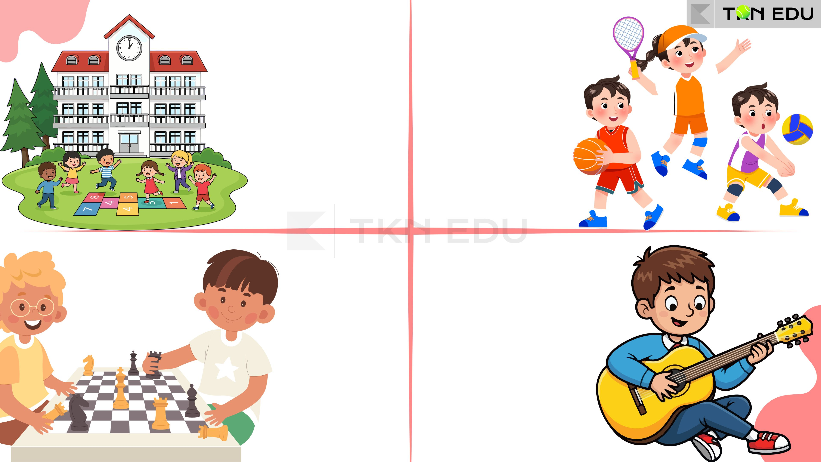
Play in the schoolyard
Do sports
Okul bahçesinde oynamak
Spor yapmak
Play Chess
Play the guitar
Satranç oynamak
Gitar çalmak

Slide 17
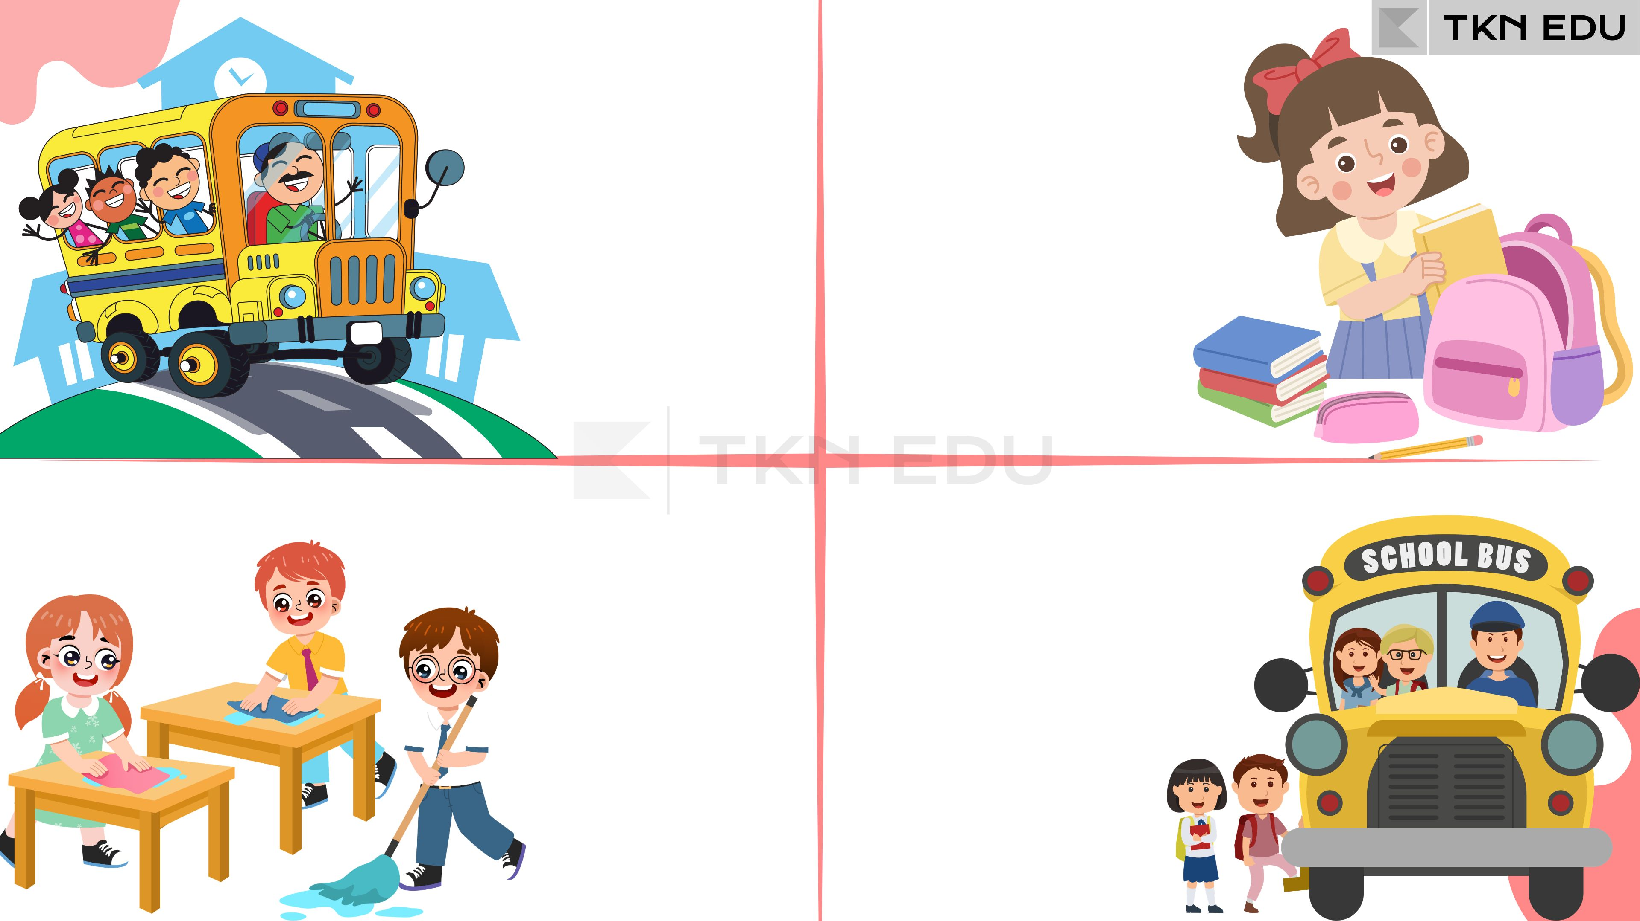
Go on a school trip
Pack the school bag
Okul gezisine katılmak
Okul çantasını toplamak
Clean the classroom
Leave school
Sınıfı temizlemek
Okuldan ayrılmak

Slide 18
Let's Play!

Slide 19

School Clubs
(Okul Kulüpleri)

Slide 20

Technology Club
Maths Club
Teknoloji Kulübü
Matematik Kulübü
Music Club
Drama Club
Müzik Kulübü
Tiyatro Kulübü

Slide 21

Folk Dance Club
Environment Club
Halk Dansı Kulübü
Çevrecilik Kulübü
Art Club
Science Club
Resim Kulübü
Fen Kulübü

Slide 22

Film Club
Chess Club
Film Kulübü
Satranç Kulübü

Slide 23

Let's Play!

Slide 24

National and Religious Days
(Ulusal ve Dini Günler)

Slide 25

National Festivals
Religious Festivals
World Festivals
Milli Bayramlar
Dini Bayramlar
Dünya Festivalleri

Slide 26

National Sovereignty and Children’s Day
Youth and Sports Day
Ulusal Egemenlik ve Çocuk Bayramı
Gençlik ve Spor Bayramı
Republic Day
Victory Day
Cumhuriyet Bayramı
Zafer Bayramı

Slide 27
Eid al-Fitr / Eid al-Ramadan
Sacrifice Feast / Eid al-Adha
Ramazan Bayramı
Kurban Bayramı

Slide 28
Celebrate
Carry the flag
Kutlamak
Bayrağı taşımak
Sing the national anthem
Read a poem
Milli marşı söylemek
Şiir okumak

Slide 29
Join the parade
Attend a ceremony
Geçit törenine katılmak
Törene katılmak
Decorate the classroom
Sing in the choir
Sınıfı süslemek
Koroda şarkı söylemek

Slide 30
Classroom Language
(Sınıf Dili)

Slide 31
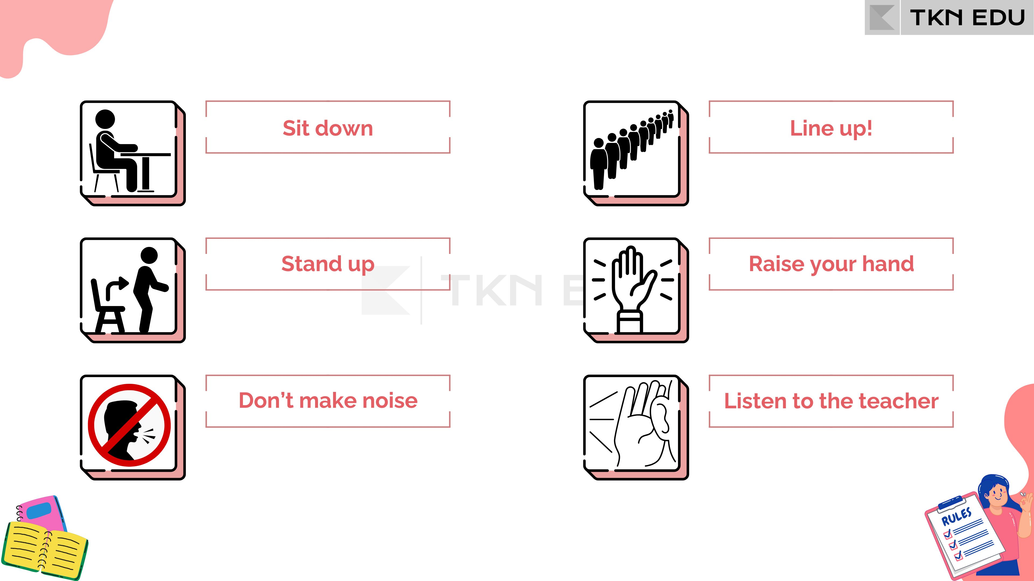
Otur
Sıra ol!
Kalk
El kaldır
Gürültü yapma
Öğretmeni dinle

Slide 32
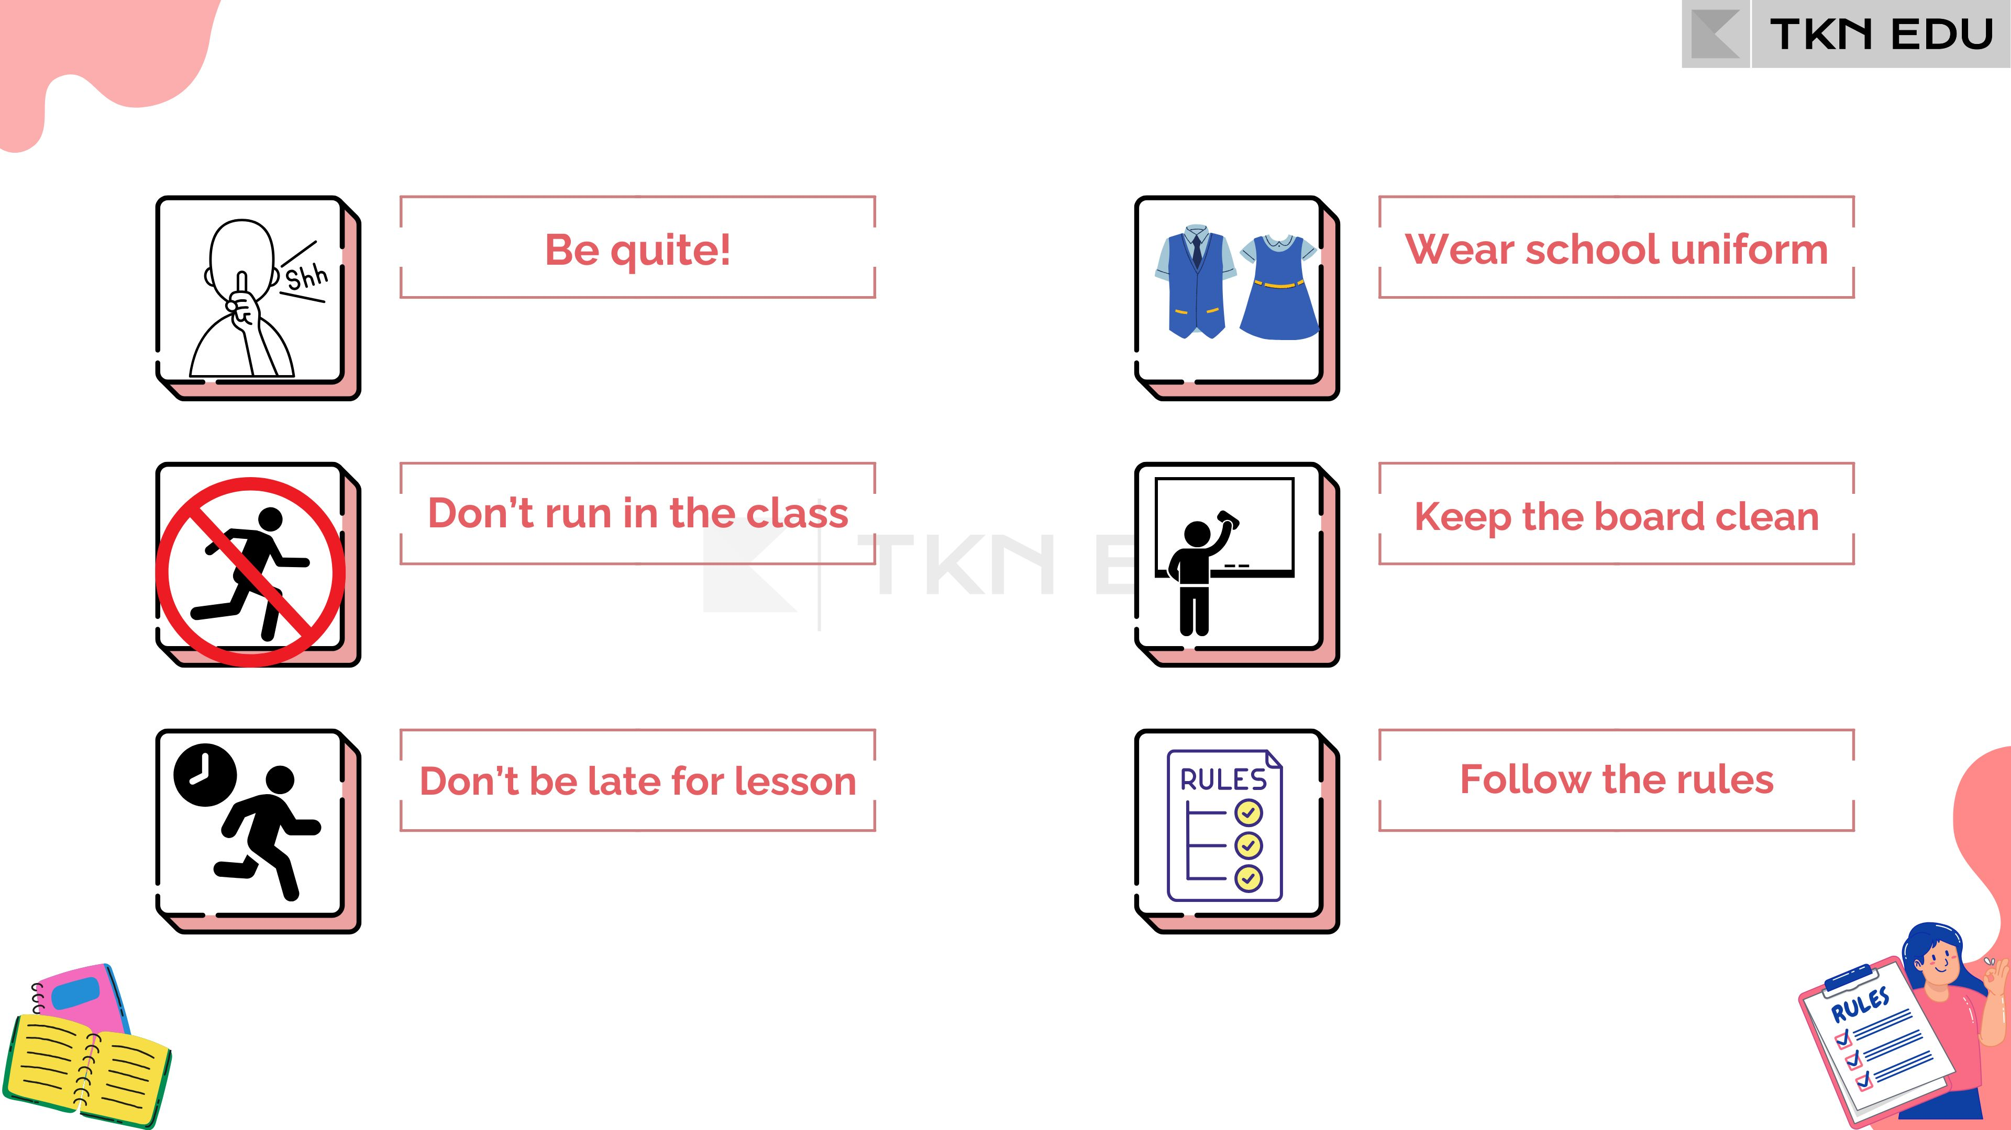
Sessiz ol!
Üniforma giy
Sınıfta koşma
Tahtayı temiz tut
Derse geç kalma
Kuralları takip et

Slide 33
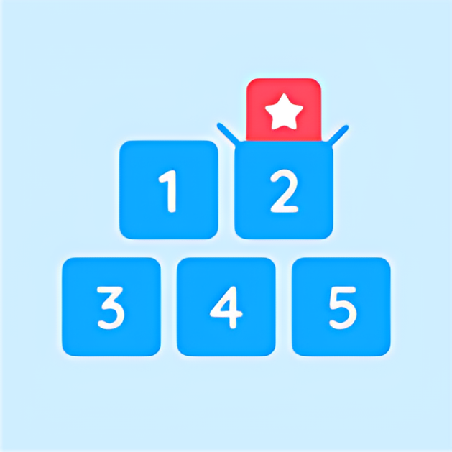
Let's Play!

Slide 34

Let's Play!

Slide 35


